Slide 1
13장 강화 학습

Slide 2
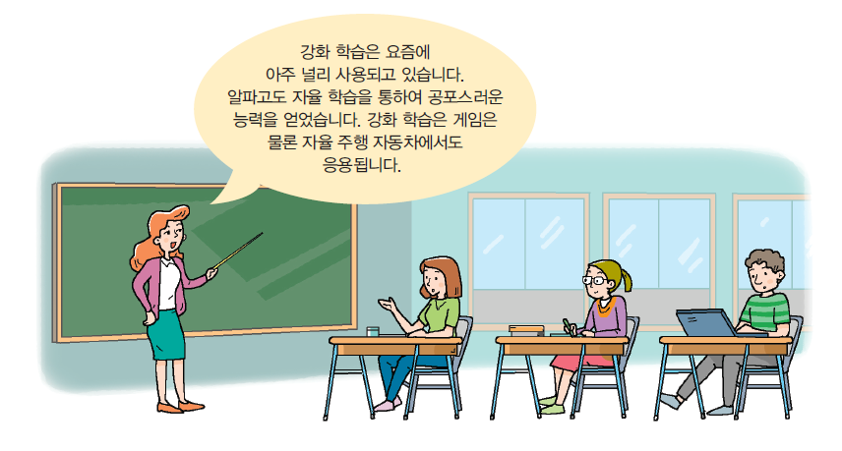
학습 목표
전통 Q-학습을 이해한다.
심층 Q-학습 신경망을 이해한다.
심층 Q-학습 신경망의 문제점, 타겟 신경망을 알아본다.
심층 Q-학습 신경망의 구현한다.

Slide 3
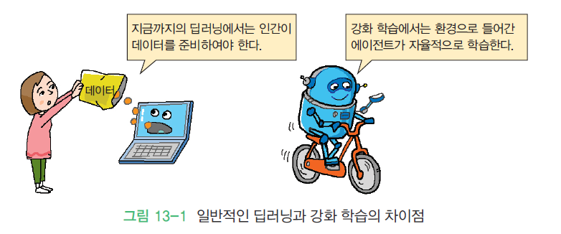
강화학습이란?
지금까지 우리가 살펴본 딥러닝에는 항상 훈련 데이터와 정답 레이블이 있었다.
만약 딥러닝을 탑재한 에이전트가, 환경에서 스스로 행동하여서 학습할 수 있다면 어떨까?

Slide 4
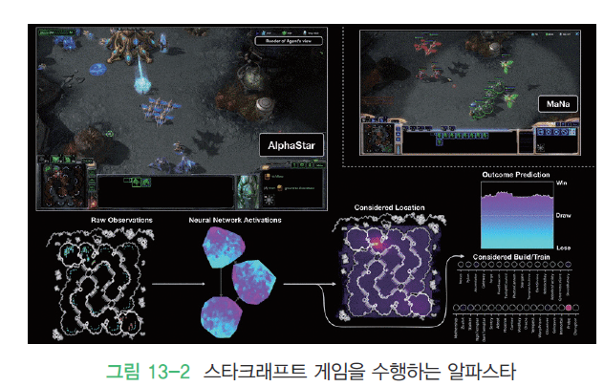
알파스타
스타크래프트는 불완전한 정보를 가지고 있고, 실시간으로 경기가 진행되며, 장기 계획이 필요한 어려운 게임이다.
하지만 스타크래프트에서도 강화 학습 인공지능이 인간을 5-0으로 물리친 바 있다.

Slide 5
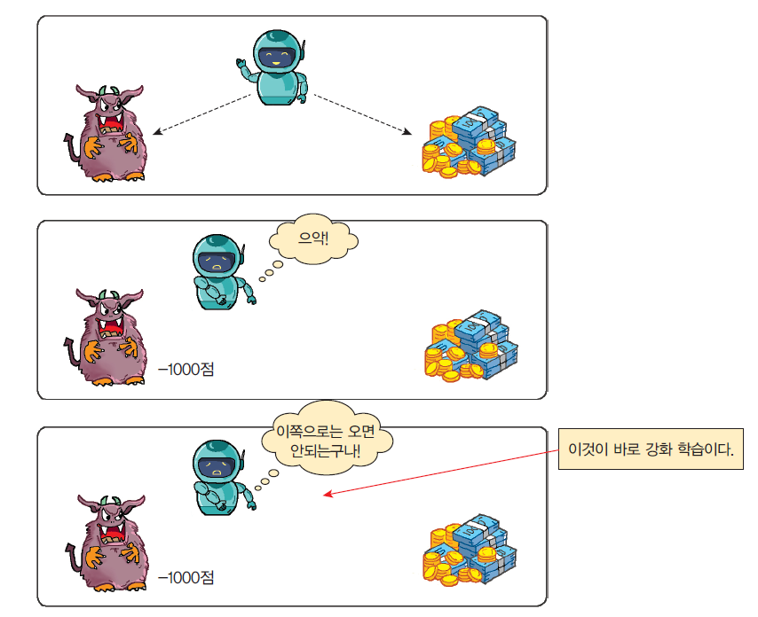
강화학습의 기본 원리

Slide 6
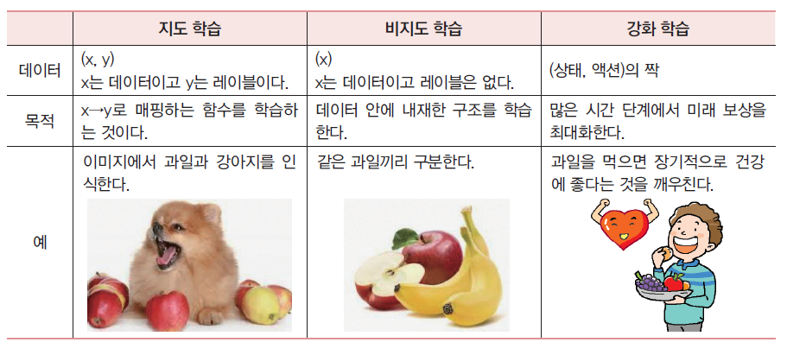
강화 학습과 다른 학습 방법의 비교

Slide 7
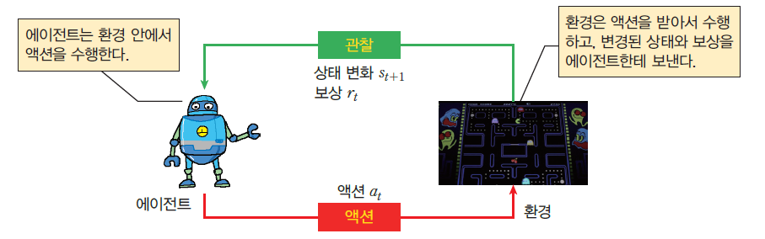
강화 학습 프레임워크
에이전트(agent): 강화 학습의 중심이 되는 객체
환경(Environment): 에이전트가 작동하는 물리적 세계
상태(state): 에이전트의 현재 상황, 미로에서의 에이전트의 위치가 상태일 수 있다.
보상(reward) : 환경으로부터의 피드백,
액션(action) : 에이전트의 행동

Slide 8
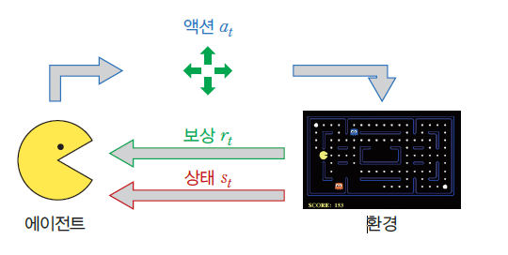
게임에서의 강화학습
강화 학습에서 에이전트는 환경 안에서 자신의 보상을 극대화하려고 한다. 보상은 성공 또는 실패에 대한 피드백이다. 에이전트가 행동할 때마다 보상을 받을 필요는 없지만, 보상이 지연될 수 있다. 즉 마지막에 하나의 보상만을 받는 경우도 많다.

Slide 9
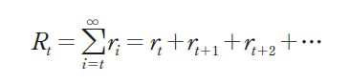
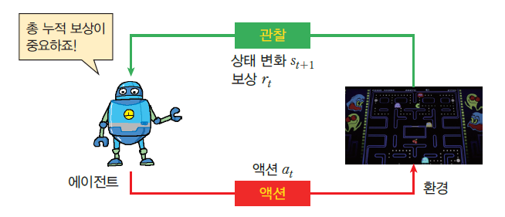
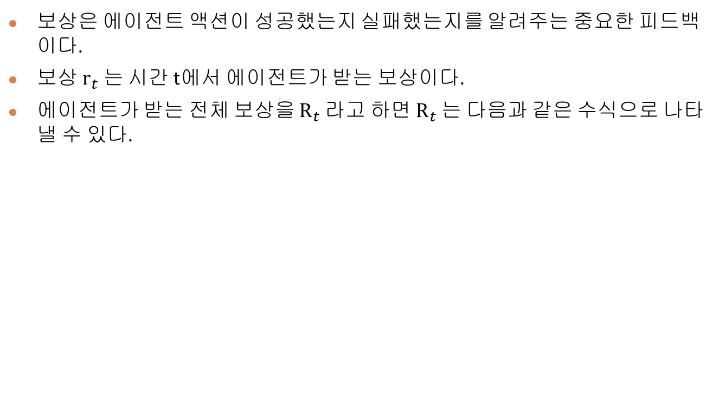
보상
보상은 에이전트 액션이 성공했는지 실패했는지를 알려주는 중요한 피드백이다.
보상 $r_{t}$ 는 시간 t에서 에이전트가 받는 보상이다.
에이전트가 받는 전체 보상을 $R_{t}$라고 하면 $R_{t}$는 다음과 같은 수식으로 나타낼 수 있다.

Slide 10
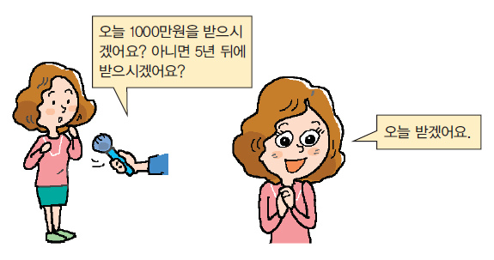
할인된 보상
에이전트가 미래에 받을 보상은 약간 할인해서 계산해야 한다.

Slide 11
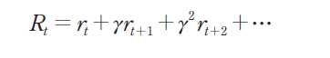
총 보상
강화 학습에서도 “할인된 보상”이라는 개념을 사용한다. 미래의 보상에는 할인 계수 람다를 곱하여 총 보상을 계산한다. 할인 계수 λ는 0에서 1 사이의 값이다.

Slide 12
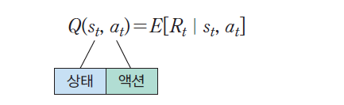
Q 함수
Q 함수는 상태 s에 있는 에이전트가 어떤 액션 a를 실행하여서 얻을 수 있는 미래 총보상값의 기대값(확률적인 환경을 가정했을 경우)이다.
확률적인 환경이 아니라면 Q 함수는 상태 s에 있는 에이전트가 어떤 액션 a를 실행하여서 얻을 수 있는 총 보상값이다.

Slide 13
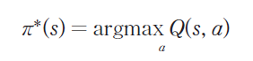
정책
현재 상태 s에서 가장 좋은 액션을 추론하기 위해서는 어떤 정책 r(s)을 필요로 한다.
가장 상식적인 정책은 미래 보상을 최대화할 수 있는 액션을 선택하는 것이다.
현재 상태에서 가능한 모든 액션 중에서 가장 Q 값이 높은 액션을 선택하면 된다.

Slide 14
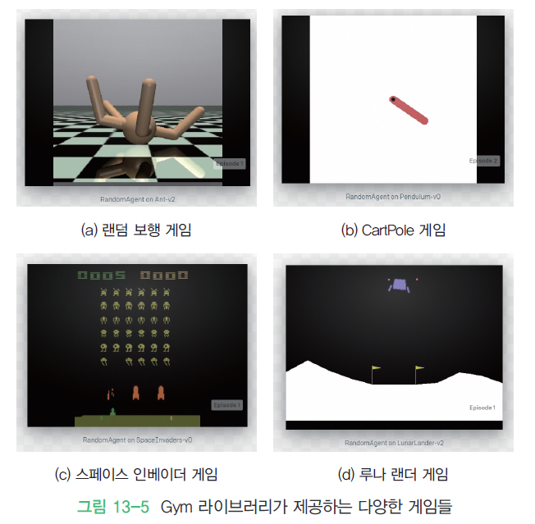
OpenAI
OpenAI 재단은 인공지능을 위한 여러 가지 프로젝트를 진행하는 비영리 재단이다.
특히 강화 학습을 위한 Gym 라이브러리(https://gym.openai.com/)가 유명하다

Slide 15
CartPole 게임
import gym
env = gym.make("CartPole-v1") # (1)
observation = env.reset() # (2)
for _ in range(1000): # (3)
env.render() # (4)
action = env.action_space.sample() # (5)
observation, reward, done, info = env.step(action) # (6)
if done:
observation = env.reset() # (7)
env.close()

Slide 16
CartPole 게임

Slide 17
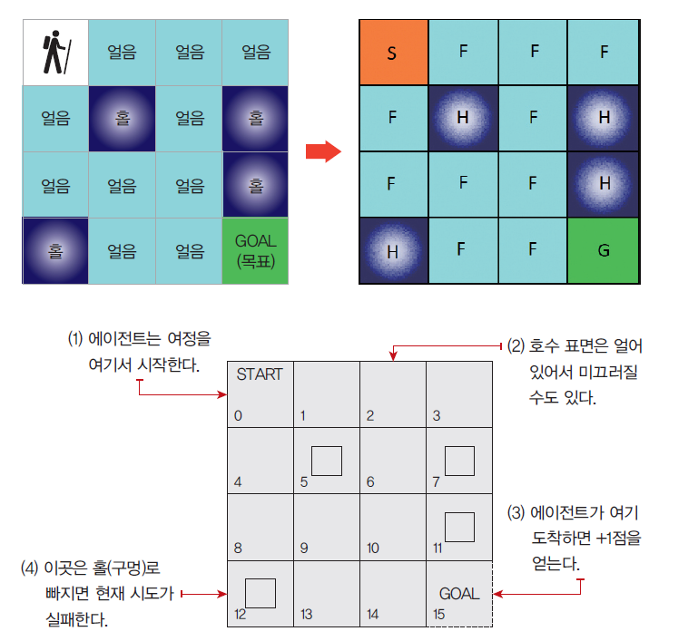
FrozenLake 게임

Slide 18
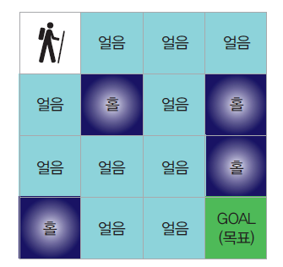
FrozenLake 게임
얼음 호수 위를 에이전트가 걸어간다고 생각하자. 얼음 호수에는 홀도 있고 목표도 있다.
홀에 빠지면 게임은 종료된다.
홀에 빠지지 않고 목표에 도착하면 게임에서 1점을 얻는다.
얼음 위에서 미끄러져서 의도하지 않은 위치로 갈 수도 있지만 일단 이 가정은 제외하자.

Slide 19
FrozenLake 게임
import gym
env = gym.make("FrozenLake-v0", is_slippery=False)
observation = env.reset()
for _ in range(100):
env.render()
action = env.action_space.sample() # (1)
observation, reward, done, info = env.step(action) # (2)
if done:
observation = env.reset()
env.close()

Slide 20
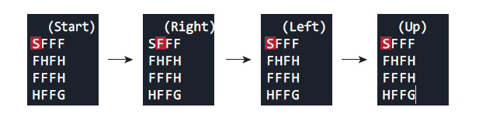
FrozenLake 게임

Slide 21
전통 Q-학습
전통적인 강화 학습 알고리즘 중의 하나인 Q-학습(Q-learning)을 먼저 살펴보자.
앞 절에서 설명한 얼음 호수(frozen lake) 문제를 가지고 Q-학습을 설명한다.
얼음 호수 위를 에이전트가 걸어간다고 생각하자. 얼음 호수에는 홀도 있고 목표도 있다.
홀에 빠지면 게임은 종료된다.
홀에 빠지지 않고 목표에 도착하면 게임에서 1점을 얻는다.

Slide 22
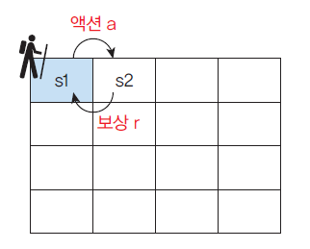
FrozenLake 게임
이 게임은 아주 간단해 보이지만, 아무것도 모르는 에이전트 입장에서는 결코 만만한 문제가 아니다. 우리는 전체 게임 보드를 볼 수 있지만, 에이전트는 현재 있는 장소밖에는 알지 못한다.
에이전트가 상태 s1에서 오른쪽으로 이동하여서(이것이 액션이다) 상태 s2로 갔다면 어떤 보상 r을 받게 된다. 보상은 대부분 0이고 에이전트가 목표 상태로 갔을 때만 1이 된다.
처음에는 보상이 거의 0이기 때문에 에이전트는 처음에는 판단하기가 어렵다. 에이전트가 목표에 도달한 경우에만 보상으로 1을 받는다.

Slide 23
FrozenLake 게임
전통적인 방법은 “동적 프로그래밍(dynamic programming)”이라고 불리는 방법으로, 기본적으로 복잡한 문제를 “약간씩 겹치는 서브 문제”들로 분해하고 이들 서브 문제들의 결과를 테이블에 저장하는 방법이다.
에이전트가 어떤 상태에서 특정한 액션을 하고 보상을 받을 때마다 테이블에 기록한다. 에이전트가 시행착오를 거듭할수록 테이블은 점점 정확해진다.

Slide 24
동적 프로그래밍의 예
피보나치 수열 계산
int fib(int n)
{
if (n <= 1)
return n;
return fib(n-1) + fib(n-2);
}
순환호출 방법
int fib(int n)
{
int f[n+2]; int i;
f[0] = 0; f[1] = 1;
for (i = 2; i <= n; i++) {
f[i] = f[i-1] + f[i-2];
}
return f[n];
}
동적 프로그래밍: 테이블을 이용하고 약간 겹치는 문제

Slide 25
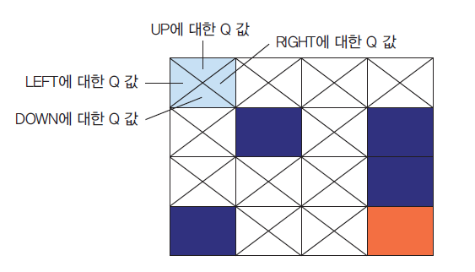
Q값을 저장하는 배열을 생성한다.

Slide 26
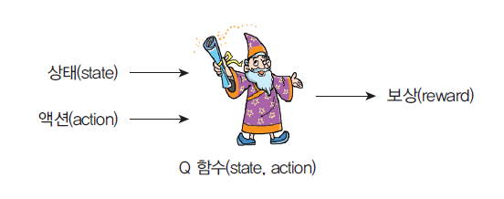
Q 함수
어떤 상태에서 특정한 행동을 하여서 받은 총 보상값을 Q 함수라고 한다.
Q 함수는 에이전트의 현재 상태와 에이전트가 실행하는 액션을 받아서 총 보상값을 반환하는 함수이다.

Slide 27
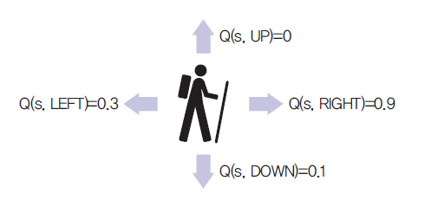
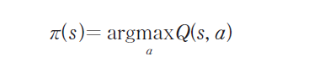
정책
예를 들어서 특정한 상태 s에서 다음과 같이 Q 값이 계산되었다고 하자.
가장 상식적인 정책은 Q 값 중에서 최대값을 찾고 최대값과 관련된 액션을 실행하는 것이다.

Slide 28
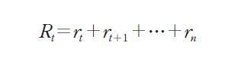
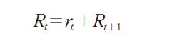
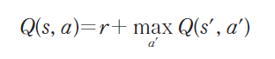
Q 값 순환 관계식
총 보상은 다음과 같이 순환적으로 계산할 수 있다.
이것과 유사하게 상태 s에서의 Q 값은 다음과 같이 순환적으로 계산할 수 있다. 즉 상태 s에서 액션 a를 실행하였을 때 받는 보상 r에, 다음 상태에서의 Q 값 중에서 최대값을 더하게 된다.
가장 중요한 수식이다. 전통적인 Q-학습에서는 결국 이 순환 관계식을 사용하여
테이블 내의 Q 값들이 계속 업데이트된다

Slide 29
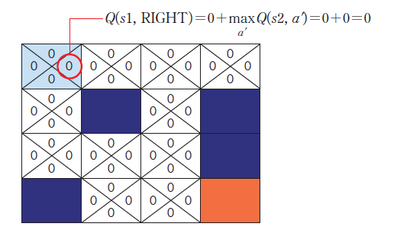
얼음 호수 문제에서 실제로 Q 값을 계산해보자.
시작할 때는 모든 Q 값이 전부 0이다. 에이전트가 시작 상태 s1에서 오른쪽에 있는 상태 s2로 갔을 때의 Q 값을 계산해보자.

Slide 30
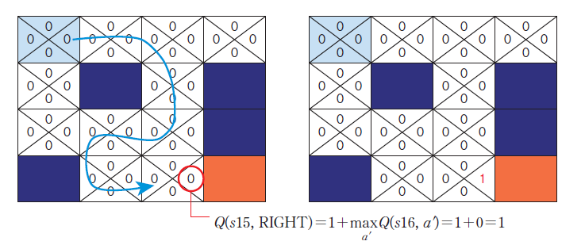
계속 Q 값은 0이 되지만 반전이 있다.

Slide 31
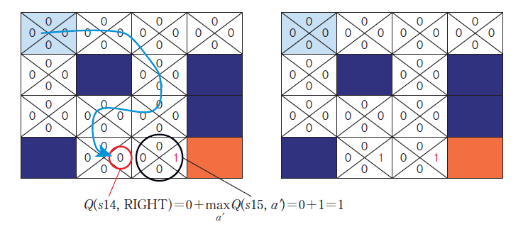
상태 s14에서의 Q 값 계산

Slide 32
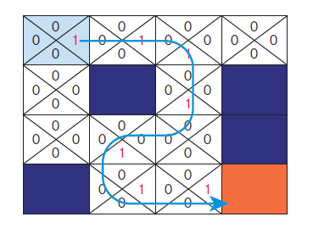
Q 값
이런 식으로 계속 Q 값이 업데이트된다. 따라서 에피소드를 많이 진행하면 다음과 같이 Q 값이 설정될 수 있다.

Slide 33
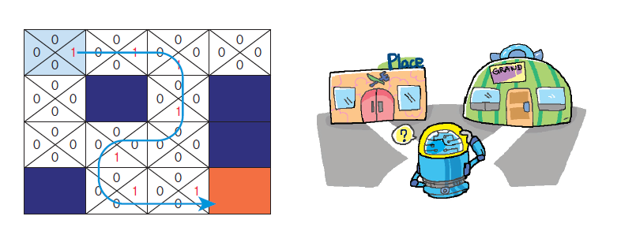
탐사(exploration)와 활용(exploit)
지금까지 우리가 살펴본 Q-학습은 에이전트가 항상 동일한 경로만을 탐색하는 문제가 있다.
이 경로는 물론 최적 경로는 아니다. 하지만 우리의 정책대로 한다면 이렇게 움직일 수밖에 없다.

Slide 34
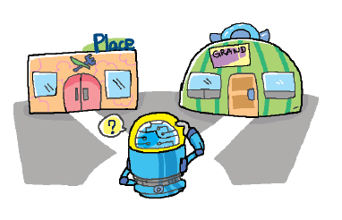
어떻게 하면 새로운 경로도 찾을 수 있을까?
처음에는 Q 값이 작은 액션이라고 하더라도 시도해볼 필요가 있다. 이것을 탐사라고 한다.
강화 학습에서도 처음에는 모험을 할 필요가 있다. 이것은 e-greey 알고리즘으로 가능하다.
처음에는 여기 저기 모험을 해볼 필요가 있다.

Slide 35
e-greey 알고리즘
e-greey 알고리즘에서는 epsilon 의 확률로 새로운 액션을 선택한다. (1- epsilon ) 확률로 기존의 Q 값을 선택한다.
여기서 epsilon 은 처음에는 크게, 반복이 진행되면 점점 작게 하는 것이 관행이다.
for i in range(10000):
epsilon = 0.1/(i+1)
if random.random() < epsilon:
action = random
else:
action = argmax(Q(s, a))
교과서 오타!

Slide 36
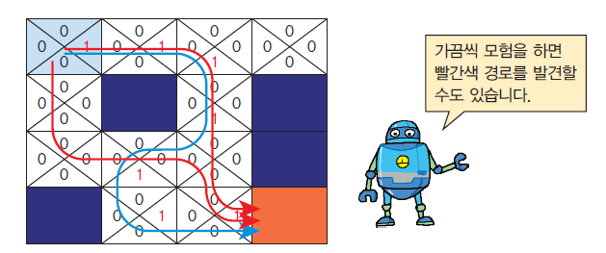
e-greey 알고리즘

Slide 37
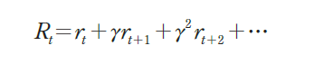
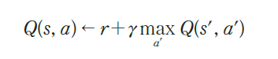
할인(discount)된 보상

Slide 38
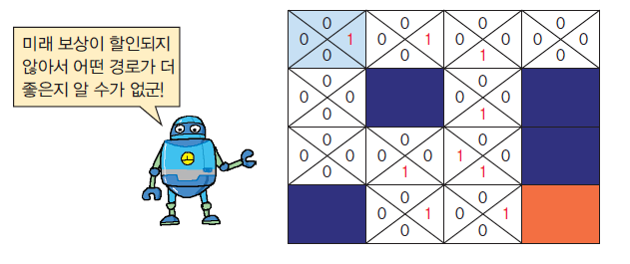
할인된 보상이 필요한 이유
할인된 보상이 필요한 이유는 에이전트가 찾은 경로가 여러 개 있는 경우, 어떤 경로가 더 최단 경로인지를 판단해야 하기 때문이다

Slide 39
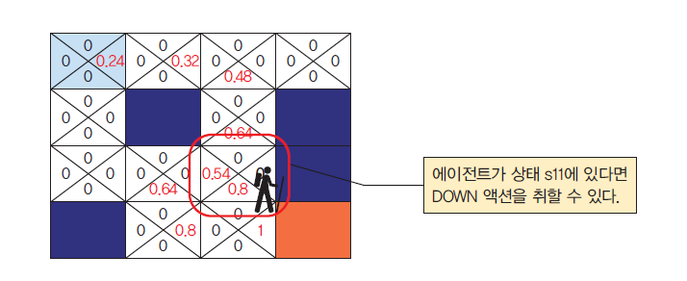
보상이 할인되었다면

Slide 40
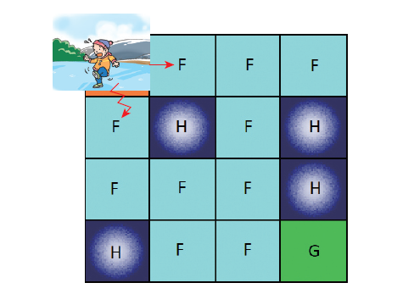
확률적인 환경
앞에서 살펴본 Q-학습은 환경이 결정된 환경에서는 잘 작동한다. 하지만 확률적인 환경에서는 전혀 학습이 되지 않는다.
확률적인 환경이란 액션을 실행하였을 때 에이전트가 의도한 대로 가지 않을 수도 있는 환경이다.

Slide 41
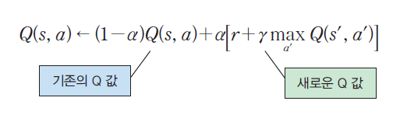
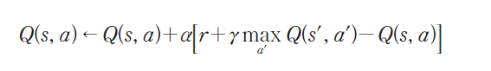
최종적인 Q 값 업데이트 방정식

Slide 42
얼음 호수 게임에서 Q-학습의 구현
import gym
import numpy as np
env = gym.make('FrozenLake-v0', is_slippery=False)
discount_factor = 0.95
epsilon = 0.5
epsilon_decay_factor = 0.999
learning_rate = 0.8
num_episodes = 30000

Slide 43
얼음 호수 게임에서 Q-학습의 구현
q_table = np.zeros([env.observation_space.n, env.action_space.n])
for i in range(num_episodes):
state = env.reset()
epsilon *= epsilon_decay_factor # 입실론: 탐사와 활용 비율 결정
done = False
while not done:
if np.random.random() < epsilon: # 난수가 입실론보다 작으면 탐사
action = env.action_space.sample() # 랜덤 액션
else: # 난수가 입실론보다 작으면 활용
action = np.argmax(q_table[state, :]) # Q 테이블에서 가장 큰 값
new_state, reward, done, _ = env.step(action)
# 새로 얻은 정보로 Q-테이블 갱신
q_table[state, action] += learning_rate * (reward + discount_factor * np.max(q_table[new_state, :]) - q_table[state, action])
state = new_state
if i==(num_episodes-1):
env.render()

Slide 44
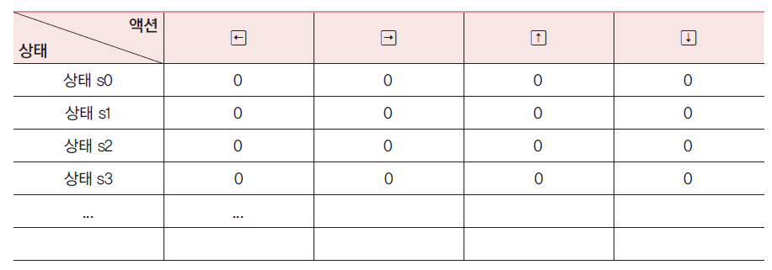
Q 테이블의 실제 모습

Slide 45
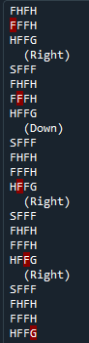
실행결과
성공적인 학습의 경우

Slide 46
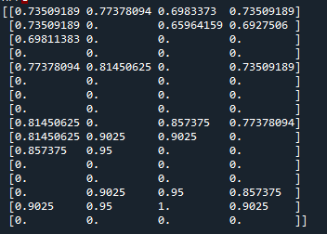
Q 테이블을 출력해보자.
>>> print(q_table)
성공적인 학습의 경우

Slide 47
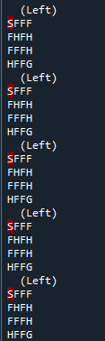
실행결과
실패한 학습의 경우: 난수가 사용되므로 아래 쪽까지 탐사가 안되면 Q 테이블이 올바르게 만들어지지 않는다.

Slide 48
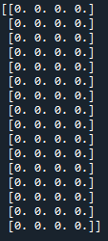
Q 테이블을 출력해보자.
>>> print(q_table)
실패한 학습의 경우

Slide 49
epislon 설정
처음에 탐사를 많이 하도록 입실론을 0.9 정도 설정하면 더 좋은 결과
discount_factor = 0.95
epsilon = 0.9
epsilon_decay_factor = 0.999
learning_rate = 0.8
num_episodes = 3000

Slide 50
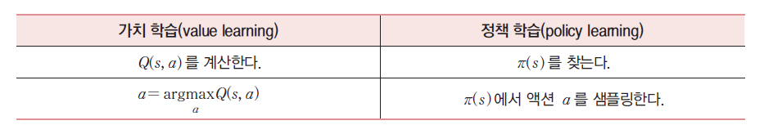
Deep Q-학습
첫 번째 방법은 신경망이 Q 함수를 학습한다. 우리는 Q 함수로부터 액션을 결정할 수 있다.
두 번째 경우는 신경망이 직접적으로 정책을 학습한다. 정책에서 바로 액션을 결정한다. 두 번
째 방법에서는 중간 단계의 Q 함수가 없다.

Slide 51
왜 신경망을 사용하는가?
전통적인 Q-학습은 에이전트를 위한 치트 시트를 만드는 간단하지만 강력한 알고리즘이다.
하지만 이 치트 시트가 너무 길면 어떻게 될까?
10,000개의 상태와 상태당 1,000개의 액션이 있는 환경을 상상해보자. 천만 개의 셀을 가지는 Q-테이블이 필요하다. 해당 테이블을 저장하고 업데이트하는 데 필요한 메모리 양은 상태 수가 증가함에 따라 감당할 수 없을 만큼 증가한다.

Slide 52
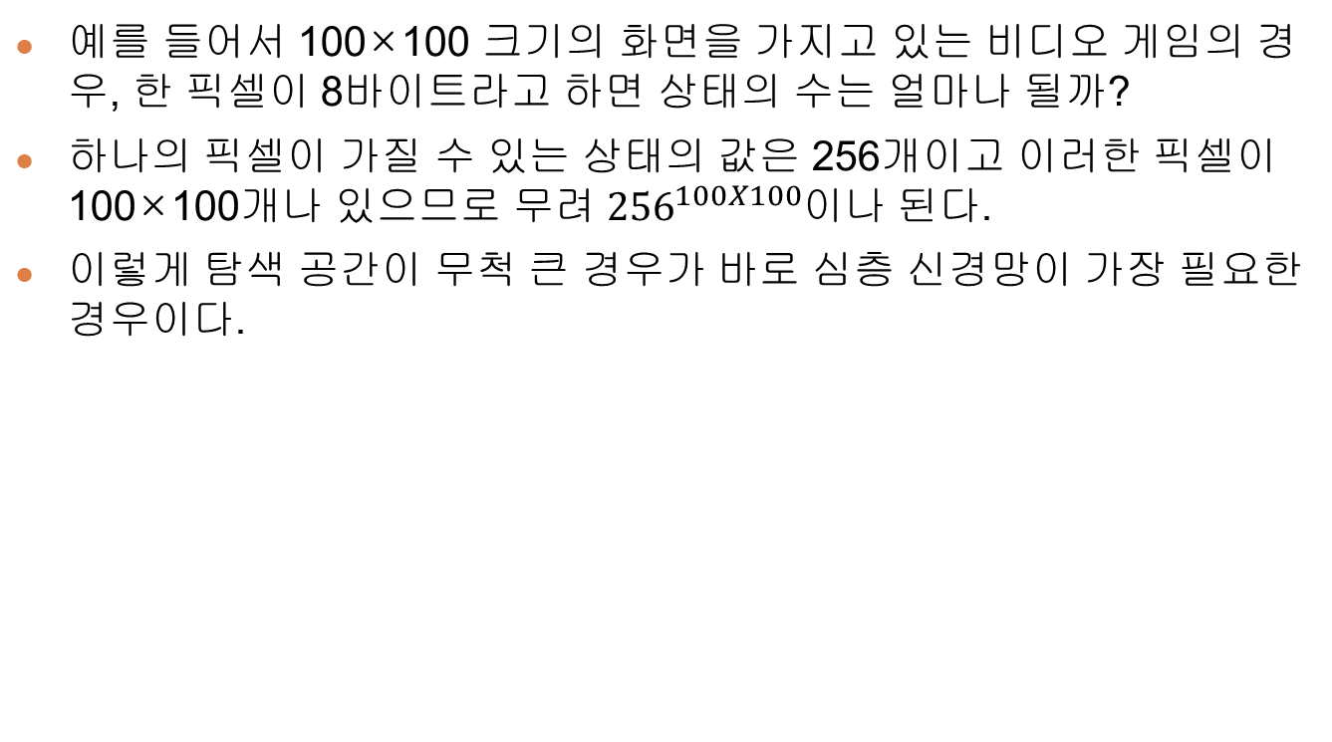
예를 들어서 100×100 크기의 화면을 가지고 있는 비디오 게임의 경우, 한 픽셀이 8바이트라고 하면 상태의 수는 얼마나 될까?
하나의 픽셀이 가질 수 있는 상태의 값은 256개이고 이러한 픽셀이 100×100개나 있으므로 무려 ${256}^{100X100}$이나 된다.
이렇게 탐색 공간이 무척 큰 경우가 바로 심층 신경망이 가장 필요한 경우이다.

Slide 53
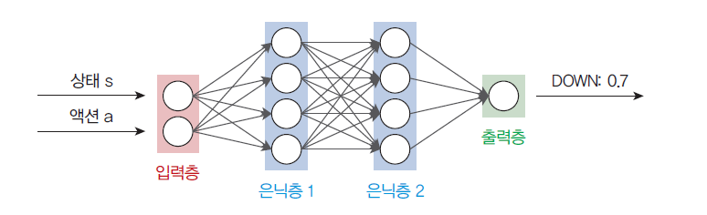
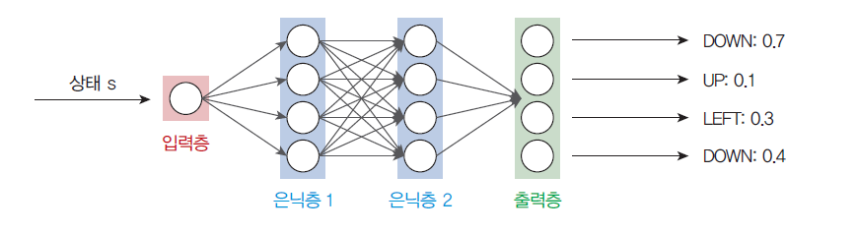
DQN(Deep Q Network)

Slide 54
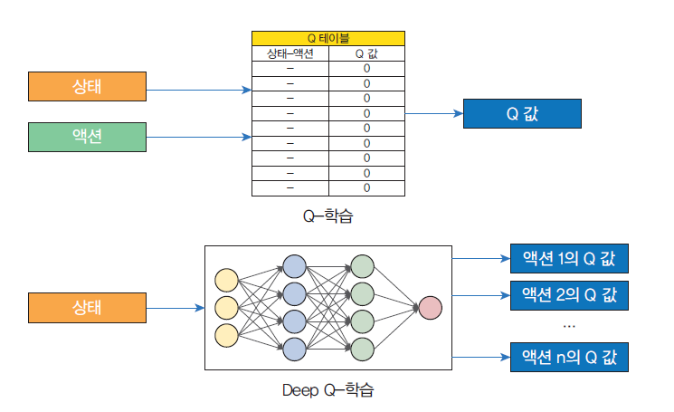
Q-학습 vs Deep Q-학습

Slide 55


학습 방법
선형 회귀 신경망을 통하여 생성된 출력값을 예측값을 Q(s, a)라고 하자.
정답은 무엇일까? 특정한 액션 a를 실행한 후라면 Q 값은 정의에 의하여 다음과 같이 변경되어야 한다. 이것이 정답이 된다.
위의 값을 신경망이 생성한 Q 값과 비교하면서 차이를 줄이는 방향으로 가중치를 변경하면 된다.

Slide 56

알고리즘
하나의 액션이 수행되고 보상과 다음 상태가 나왔기 때문에 보다 정확한 Q값을 얻을 수 있다. 이것이 타겟(정확한 Q값)이 된다.
타겟과 현재 Q값의 차이를 이용하여 학습시킨다.

Slide 57

실제 적용 예: 벽돌 깨기 게임

Slide 58

신경망의 학습

Slide 59

강화 학습을 이용한 게임의 성능

Slide 60

문제점
Deep Q-학습에서는 약간의 문제가 있다. 우리는 목표 Q 값을 사실 정확히 알지 못한다. 그저 현재의 Q 값을 이용하여 추정할 뿐이다.
따라서 위의 알고리즘에서 볼 수 있듯이 반복할 때마다 목표가 변경된다.
이 문제를 해결하기 위하여 2개의 신경망을 사용하기도 한다.

Slide 61
심층 Q-학습의 단점
액션 공간이 비연속적이고 작을 때는 가능, 하지만 연속적인 액션 공간은 처리가 불가능하다.
정책은 Q 함수로부터 결정적(determinsitic)으로 계산된다. 따라서 확률적(stochastic)인 정책을 학습할 수 없다.

Slide 62

예제: 얼음 호수 게임에서 심층 Q-학습의 구현

Slide 63
리플레이 버퍼(replay buffer)
리플레이 버퍼는 학습 효율성과 안정성을 향상시키기 위해 RL(강화 학습) 알고리즘에서 일반적으로 사용되는 기술입니다. 환경에서 에이전트의 과거 경험 또는 "전환"의 기록을 저장하는 메모리 구조입니다.
각 전환은 에이전트의 상태, 에이전트가 수행한 작업, 환경에서 받은 보상 및 결과로 나타나는 다음 상태로 구성됩니다. 이러한 전환은 에이전트가 교육 중에 환경과 상호 작용할 때 수집됩니다.
학습하는 동안 RL 알고리즘은 리플레이 버퍼에서 무작위로 전환을 샘플링하고 이를 사용하여 에이전트의 정책 및 가치 함수를 업데이트합니다. 리플레이 버퍼에서 샘플링함으로써 에이전트는 다양한 경험 세트에서 학습하므로 지역 최적값에 갇히는 것을 방지하고 보다 효율적으로 학습할 수 있습니다.
리플레이 버퍼는 DQN(Deep Q-Networks)과 같은 심층 RL 알고리즘에서 일반적으로 에이전트가 경험에서 학습하는 온라인 학습의 한계를 극복하기 위해 사용됩니다. 리플레이 버퍼를 사용하면 에이전트가 과거 경험 배치에서 학습할 수 있으므로 학습 프로세스의 분산을 줄이고 학습된 정책의 안정성을 개선하는 데 도움이 됩니다.

Slide 64
예제: 얼음 호수 게임에서 심층 Q-학습의 구현
import gym
import numpy as np
import random
from collections import deque
import tensorflow as tf
from tensorflow.keras.models import Sequential
from tensorflow.keras.layers import Dense, InputLayer
from keras.optimizers import Adam
env = gym.make("FrozenLake-v1", is_slippery=False)
discount_factor = 0.9 # 할인률
epsilon = 1.0 # 입실론(탐사와 활용 비율)
num_episodes=4000 # 에피소드 수
max_steps=100 # 한 에피소드 당 최대 스텝
state_size = env.observation_space.n # 상태의 수(16)
action_size = env.action_space.n # 액션의 수(4)
learning_rate=0.01 # 신경망의 학습률

Slide 65
예제: 얼음 호수 게임에서 심층 Q-학습의 구현
model = Sequential()
model.add(InputLayer(batch_input_shape=(1, env.observation_space.n)))
model.add(Dense(20, activation='relu'))
model.add(Dense(env.action_space.n, activation='linear'))
model.compile(loss='mse', optimizer='adam', metrics=['mae'])
memory = deque(maxlen=2500) # 리플레이 버퍼
batch_size=32 # 리플레이 버퍼에서 한번에 꺼내는 개수
def one_hot(state):
state_m=np.zeros((1, env.observation_space.n))
state_m[0][state]=1
return state_m

Slide 66
예제: 얼음 호수 게임에서 심층 Q-학습의 구현
def replay(batch_size):
global epsilon
minibatch=random.sample(memory, batch_size) # 배치 크기만큼 꺼낸다.
for new_state, reward, done, state, action in minibatch:
target = reward
# ① 목표값을 계산한다.
if not done:
target = reward + discount_factor * np.max(model.predict(one_hot(new_state), verbose=0))
# ② 현재 상태를 계산한다.
target_vector = model.predict(one_hot(state), verbose=0)
target_vector[0][action]= target
# ③ 학습을 수행한다.
model.fit(one_hot(state), target_vector, epochs=1, verbose=0)
# 입실론을 수정한다.
if epsilon > 0.01:
epsilon = 0.99 * np.exp(-0.0005*episode) + 0.01

Slide 67
예제: 얼음 호수 게임에서 심층 Q-학습의 구현
for episode in range(num_episodes): # 에피소드만큼 반복
state, _ = env.reset() # 환경 초기화
done = False # 게임 종료 여부
print(f"episode={episode} epsilon={epsilon}")
for i in range(max_steps):
if np.random.random() < epsilon: # 입실론보다 난수가 작으면
action = env.action_space.sample() # 액션을 랜덤하게 선택
else:
action = np.argmax(model.predict(one_hot(state), verbose=0)) # 가장 큰 Q 값 액션
new_state, reward, done, _ , _= env.step(action) # 게임 단계 진행
memory.append((new_state, reward, done, state, action)) # 리플레이 버퍼에 저장
state = new_state # 새로운 상태로 바꾼다.
if done:
print(f'에피소드 번호: {episode}/{num_episodes} 스텝: {i} 보상값 {reward}')
break
if len(memory)> batch_size : # 어느 정도 리플레이 버퍼에 기록이 쌓이면
replay(batch_size) # 이때 학습이 이루어진다.

Slide 68
실행 결과
간단한 게임이지만 학습 시간이 아주 많이 걸린다.
학습 후 테스트 진행중
상태:4->상태:8->상태:9->상태:13->상태:14->상태:15->보상값=1.0
테스트시 성공률=100.0%

Slide 69
Summary
강화 학습(Reinforcement Learning)에서는 에이전트가 어떤 행동을 취할 때마다 외부에서 처벌이나 보상이주어진다. 컴퓨터는 이 보상을 최대화하는 방향으로 학습을 진행시킨다.
상태(state) 는 에이전트의 현재 상황이다. 보상(reward) 은 환경으로부터의 피드백이다. 액션(action) 는 에이전트의 행동이다.
강화 학습에서 보상은 “할인된 보상”이다. 미래의 보상에는 할인 계수 람다를 곱하여 총 보상을 계산한다.
Q 함수는 상태 s에 있는 에이전트가 어떤 액션 a를 실행하여서 얻을 수 있는 미래 보상값의 기대값이다.
탐사는 가끔 모험을 하는 것이고 활용은 기존의 Q 값을 사용하는 것이다.
심층 Q-학습은 Q 값을 심층 신경망을 이용하여 학습한다. 우리는 신경망을 사용하여 이러한 Q 값을 근사할 수 있다. 이러한 신경망을 DQN(Deep Q Network)이라고 한다.

Slide 70
Q & A

